Slide 1










ASDMR ECUADOR
@asdmr.ecuador
(+593) 99 583 8626
Conectados con Dios Ec
Unión Ecuatoriana ASDMR

Slide 2



ADVENTISTA DEL SÉPTIMO DÍA
MOVIMIENTO DE REFORMA

Slide 3



Asiste Puntual
Cada sábado 9:00am (Ecuador) por:
ASDMR ECUADOR
Unión Ecuatoriana ASDMR
Conectados con Dios Ec
Registro de asistencia

Slide 4

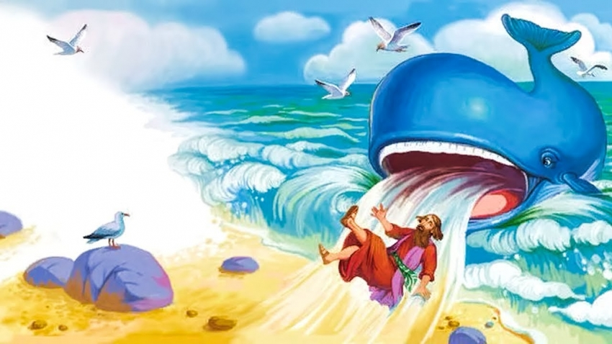


La lección de los niños para hoy es:
  Poder en el arrepentimiento
Sábado, 14 de febrero de 2026

Slide 5
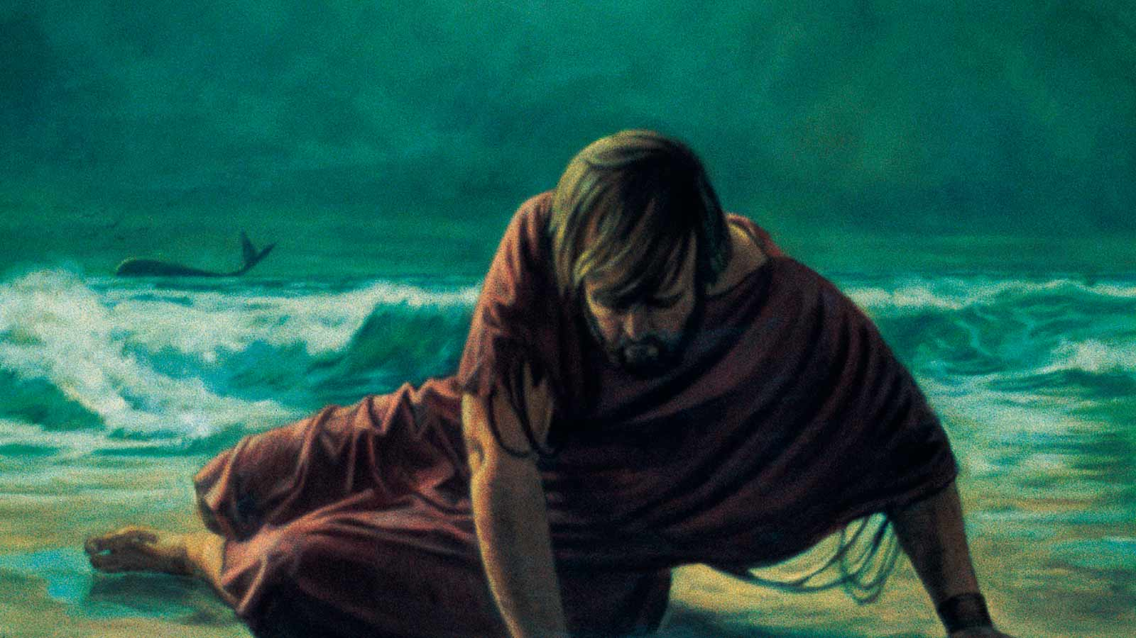
Poder en el arrepentimiento
Lección 7
Sábado, 14 de febrero de 2026

Slide 6



Verso bíblico de memoria
“Cuando mi alma desfallecía en mí, me acordé de Jehová; Y mi oración entró hasta ti en tu santo templo.”
(Jonás 2:7)
Idea central
“El solemne testimonio del cual depende el destino de la iglesia se tuvo en poca estima, cuando no se lo menospreció por completo. Ese testimonio ha de mover a profundo arrepentimiento. Todos los que lo reciban sinceramente lo obedecerán y quedarán purificados.”
Primeros escritos, p. 270.
Introducción
Sábado, 14 de febrero de 2026

Slide 7
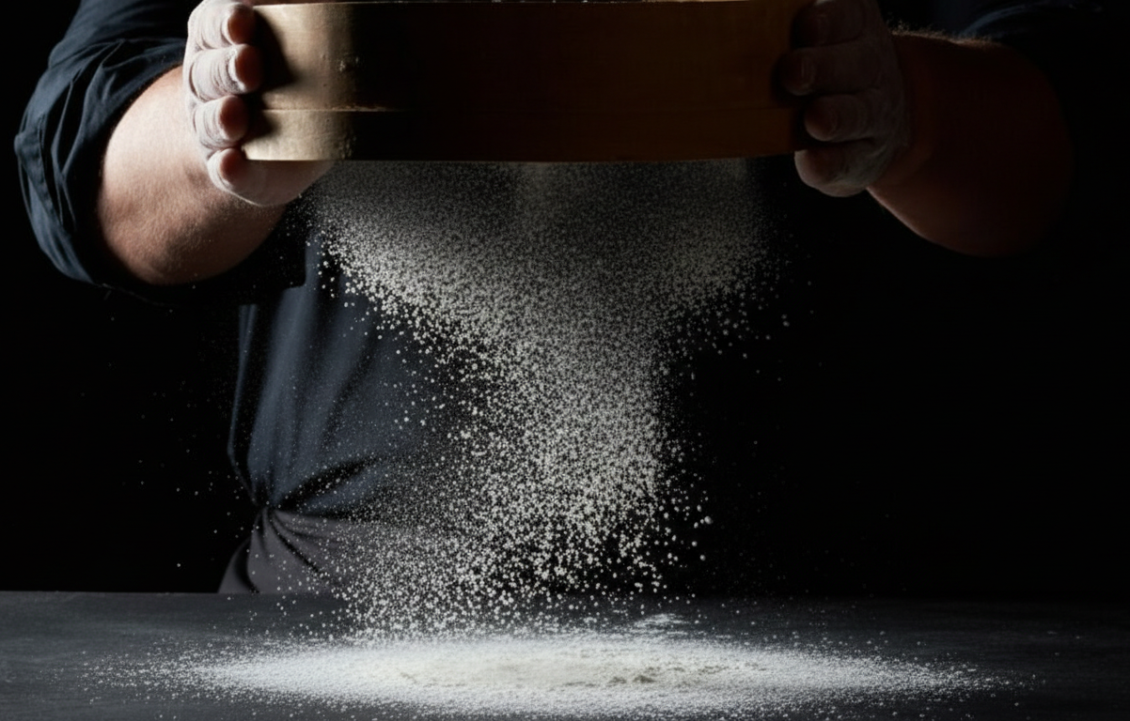
Dios permite un zarandeo, o tiempo de prueba mediante el cual se separa lo genuino de lo falso, con el propósito de dejar finalmente una iglesia limpia y santa…
…este zarandeo es motivado por el mensaje dirigido a la iglesia de Laodicea, el cual confronta el orgullo espiritual, la tibieza y la autosuficiencia…
…ante este llamado directo, algunos aceptan el consejo, mientras otros lo rechazan y se apartan voluntariamente, y así se produce la separación.
Debido a que hay mucho mal entremezclado con lo bueno, ¿qué hace Dios?
Domingo
Un zarandeo que sacude

Slide 8
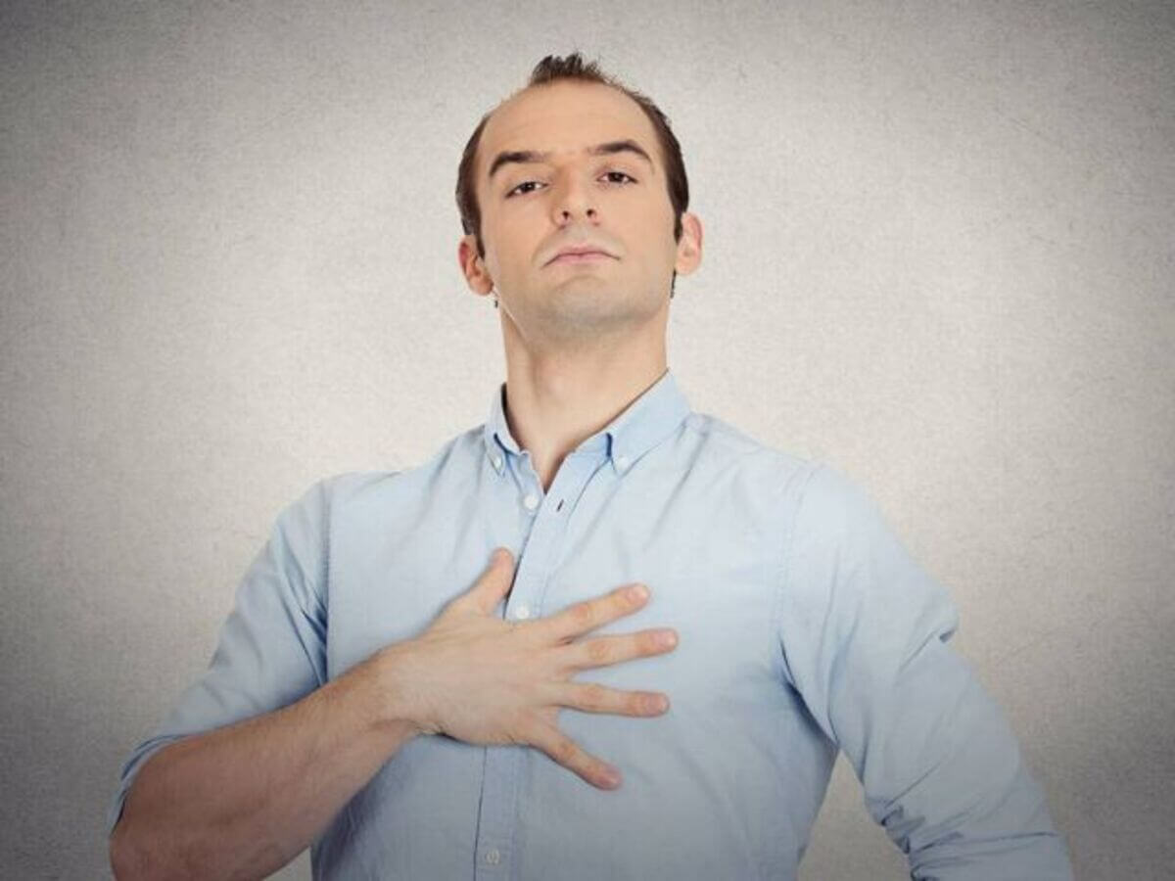
El ensalzamiento propio es un elemento peligroso que, si no se vigila, domina pensamientos y acciones, por eso Dios interviene…
…lo hace mediante pruebas, reprensiones directas, llamados al arrepentimiento o permitiendo que las consecuencias naturales del orgullo se manifiesten…
…y su propósito al intervenir es que el alma reconozca su verdadera condición y así llevarlo a la humildad y arrepentimiento.
¿Cómo puede Dios tratar con los que son orgullosos?
Lunes
Humillándonos por nuestro bien

Slide 9
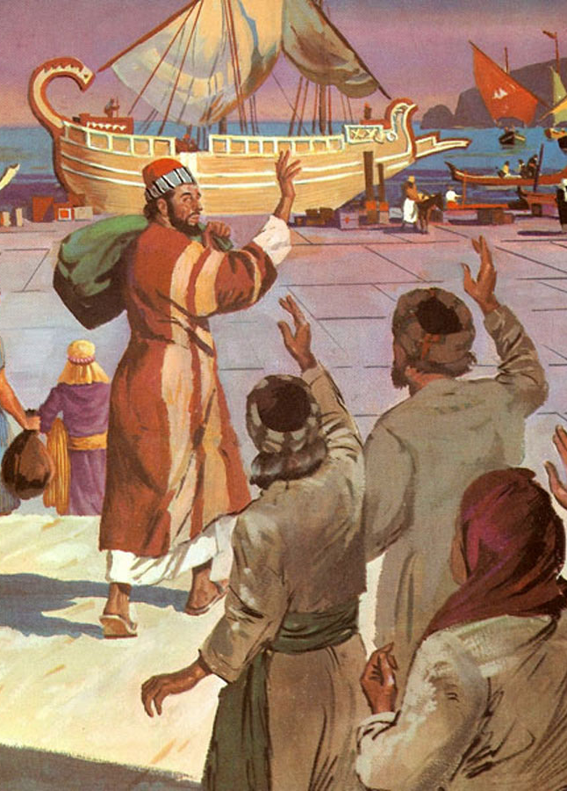
¿Qué clase de ciudad era Nínive, y qué hizo el profeta Jonás cuando Dios lo asignó para predicar allí?
Nínive era una ciudad poderosa, malvada, símbolo de orgullo y violencia; sin embargo, Dios deseaba advertirla y ofrecerle oportunidad de arrepentimiento…
…el profeta Jonás fue elegido para esto, pero ante este llamado, huyó, pues desde una perspectiva humana dudó de la viabilidad de la misión.
Lunes
Humillándonos por nuestro bien

Slide 10
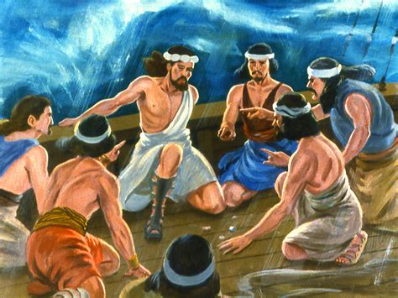
¿Cómo a menudo, Dios revela su amor estorbando nuestro camino?
Jonás intentó huir de su deber, pero Dios permitió una tormenta que reveló su error; así, en su amor, estorbó su camino para impedir que se alejara más de su voluntad…
…así también Dios revela su amor estorbando nuestro camino cuando, al apartarnos de su voluntad, permite circunstancias difíciles que nos detienen y confrontan.
…Tomadme y echadme al mar, y el mar se os aquietará; porque yo sé que por mi causa ha venido esta gran tempestad sobre vosotros....
Lunes
Humillándonos por nuestro bien

Slide 11
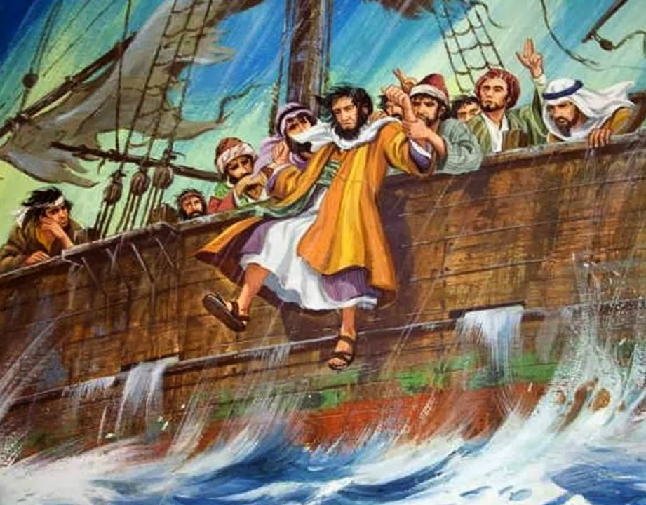
La omnipotencia de Dios se manifestó claramente cuando, después de que los marineros arrojaron a Jonás al mar, la furiosa tempestad cesó de inmediato...
…ante esta evidencia innegable del poder divino, los navegantes temieron en gran manera a Jehová, ofrecieron sacrificio e hicieron votos.
¿Cómo se mostró la omnipotencia de Dios a los navegantes y cómo respondieron ellos?
Martes
Salvado para servir

Slide 12
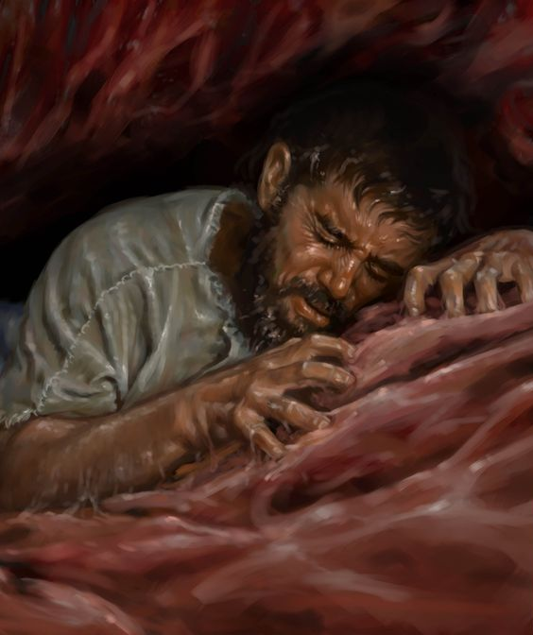
Describa la profundidad del arrepentimiento de Jonás hacia Dios, ¿Cómo respondió Dios a su humillado hijo?
…Mas yo con voz de alabanza te ofreceré sacrificios; pagaré lo que prometí. La salvación es de Jehová...
Jonás reconoció que había descendido hasta “los cimientos de los montes” y que su vida estaba cercana a la sepultura…
…en su oración, no justificó su conducta ni culpó a otros; reconoció la intervención divina y pasó de huir de Dios a someterse a Él…
…Dios respondió con misericordia, librándolo milagrosamente y concediéndole una nueva oportunidad.
Martes
Salvado para servir

Slide 13
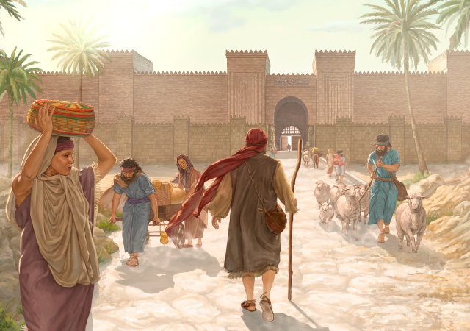
¿Cómo podemos ser motivados por la nueva acción que Jonás tomó, similar a la de un joven misionero en el Nuevo Testamento?
Después de su arrepentimiento, Jonás obedeció sin vacilar y fue a Nínive conforme al mandato divino…
…de manera semejante, Juan Marcos, quien en un momento anterior había abandonado la obra misionera, recibió otra oportunidad y se convirtió en un obrero útil para el Señor.
Si Dios nos concede una nueva oportunidad, debemos levantarnos sin demora confiando en que Dios nos capacita para cumplir con la misión.
Martes
Salvado para servir

Slide 14
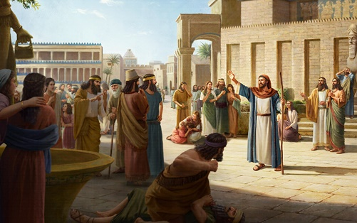
Para obedecer a Dios, ¿qué revela la valentía que Jonás necesitaba ahora?
Jonás entró en Nínive, una ciudad grande, violenta y profundamente impía, y comenzó a proclamar sin temor…
…no suavizó el mensaje ni lo adaptó para evitar rechazo, proclamó exactamente la advertencia que Dios le había ordenado pregonar…
…en el tiempo del fin, el pueblo de Dios está llamado a proclamar mensajes solemnes con valentía, sin negociar la verdad.
…De aquí a cuarenta días Nínive será destruida...
Miércoles
Poder en el arrepentimiento

Slide 15
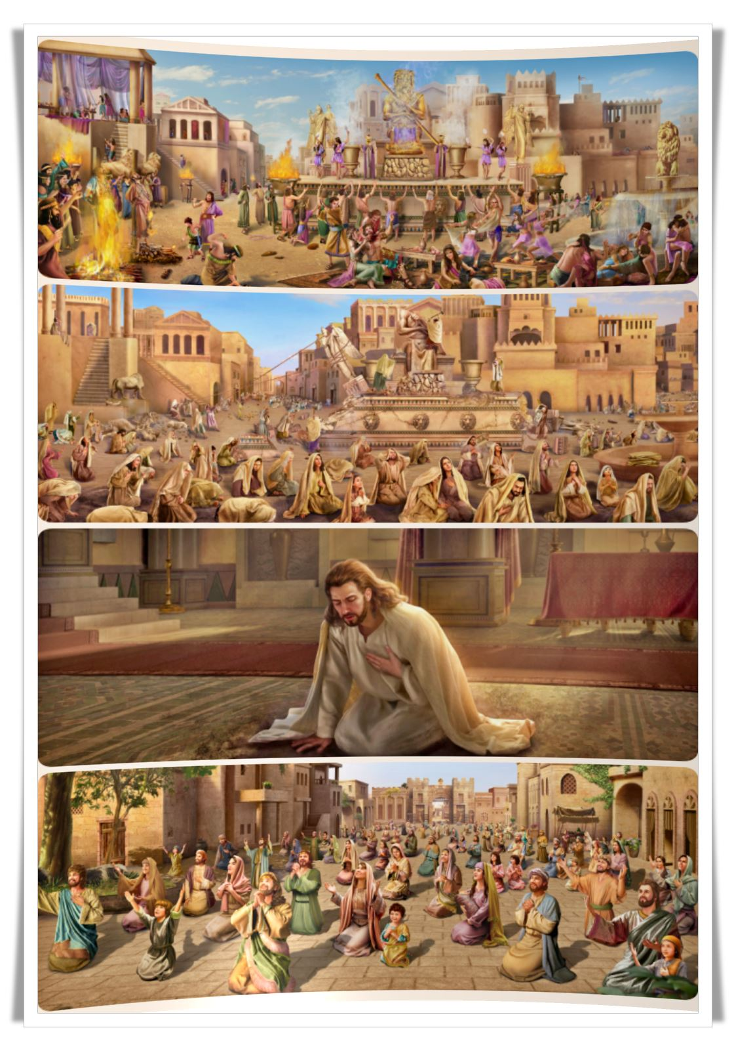
Dios bendijo el trabajo de Jonás de tal manera que produjo un arrepentimiento masivo en Nínive, desde el mayor hasta el menor creyeron en Dios…
…esta decisión debería despertarnos pensando en que si una ciudad pagana, violenta y sin la luz plena de la verdad respondió con tanta prontitud a una sola advertencia…
…¿cuánto más debería hacerlo el pueblo que posee mayor luz profética?, cuando Dios envía un mensaje es tiempo de humillarnos y actuar antes que el tiempo de gracia se cierre.
Describa cómo Dios bendijo poderosamente el trabajo de Jonás, y explique por qué la decisión de Nínive debería también despertarnos.
Miércoles
Un pueblo de paz

Slide 16
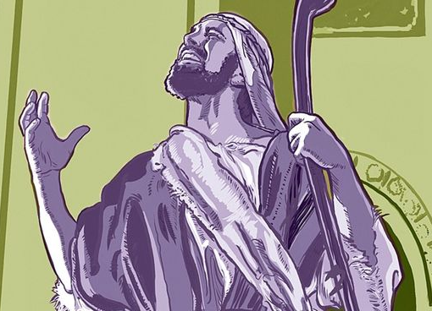
Después de que Dios perdonó a Nínive al ver su arrepentimiento, Jonás no se alegró; por el contrario, se apesadumbró en extremo, y se enojó…
…allí su fragilidad quedó en evidencia, porque permitió que el orgullo y el temor por su reputación prevalecieran sobre el gozo por la salvación de Nínive.
Mejor sería para mí la muerte que la vida
¿Cómo se mostró otra vez la fragilidad humana de Jonás?
Jueves
Nínive de nuevo hoy

Slide 17
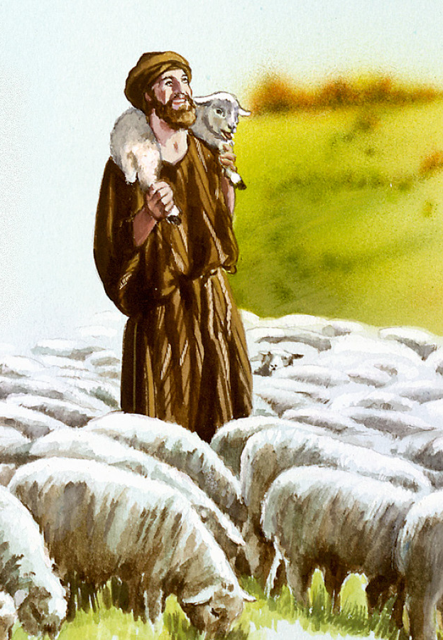
A diferencia de lo que hizo Jonás, ¿por qué podemos regocijarnos verdaderamente cuando las almas se arrepienten?
Debemos regocijarnos porque su arrepentimiento refleja la compasión y el propósito redentor de Dios, quien no quiere que ninguno perezca…
…también hoy, en las ciudades más impías el Señor tiene corazones dispuestos a responder a su gracia, por tanto, no hay que desalentarse, sino compartir las buenas nuevas con gozo.
Jueves
Nínive de nuevo hoy

Slide 18





Así como el grano es zarandeado para conservar lo valioso y eliminar lo inútil, el Señor permite experiencias que revelan el carácter, su propósito es purificar y preparar a una iglesia limpia que refleje a Dios.
Cuando el orgullo, la autosuficiencia o la indiferencia espiritual amenazan nuestra vida cristiana, el Señor permite circunstancias que quebrantan el yo y nos llevan a reconocer nuestra total dependencia de Él.
La verdadera evidencia de haber sido salvados es una vida consagrada al servicio, marcada por obediencia, humildad y disposición para llevar el mensaje de esperanza a otros mientras aún hay tiempo de gracia.
No importa cuán profunda sea la maldad; cuando hay contrición verdadera y cambio de conducta, la gracia divina tiene poder para perdonar, restaurar y prolongar el tiempo de gracia.
La experiencia de Nínive nos llama a no desanimarnos ante tanta maldad, sino a proclamar con valentía el mensaje, confiando en que el mismo poder que transformó aquella ciudad puede obrar poderosamente ahora.
Resumen
Afirmo lo que aprendí

Slide 19

Avanzo
Creo que el arrepentimiento no es solo tristeza por el pecado, sino un cambio profundo que restaura mi comunión con Dios y me libra del juicio.
al tomar buenas decisiones
¡Decido arrepentirme de corazón, buscar la renovación continua y vivir dependiendo plenamente de la gracia salvadora!
Decisión
Aplico a mi vida lo que aprendí

Slide 20


Soy Mayordomo:
Planifico mi ofrenda
Para transferencias bancarias:
Banco Pacífico
Cuenta Corriente #637254
Banco Pichincha
Cuenta de Ahorros #3735728600
RUC: 1790984362001
ADVENTISTAS DEL SÉPTIMO DÍA MOVIMIENTO DE REFORMA UNION ECUATORIANA
DIEZMOS
OFRENDAS
“Hoy más que nunca, la fidelidad se aferra a la promesa”
Mayordomía
Malaquías 3:10

